Slide 1
Molier - prezentacja
Andrzej Cygan

Slide 2
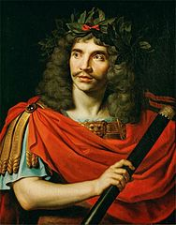
Krótki Życiorys
Urodził się w 1622 roku w Paryżu, Prawdziwe imię i nazwisko Moliera to Jean Baptiste Poquelin. Był najsłynniejszym komediopisarzem w Francji, studiował prawo w Orleanie jednak pracy w swoim zawodzie nigdy nie podjął. Od najmłodszych lat fascynował się teatrem i jemu właśnie poświęcił swe życie. W 1658 roku za zgodą króla Ludwika XIV założył w Paryżu teatr. Napisał około 30 komedii

Slide 3
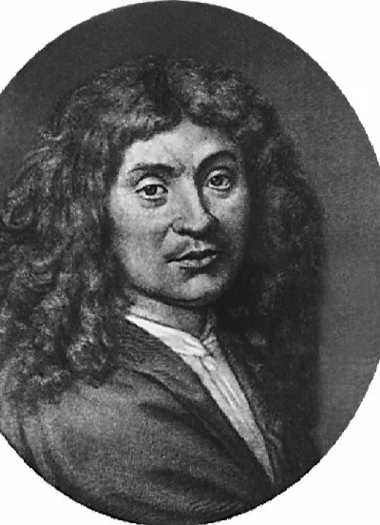
Przygoda z teatrem
Od dzieciństwa interesował się teatrem. Otrzymał staranne wykształcenie w kolegium jezuickim w Clermont, ale zrezygnował ze stanowiska dworskiego i - zakochany w aktorce - założył spółkę z aktorską trupą rodziny Béjart. Przybrał wówczas pseudonim artystyczny: Molier. Pełnił funkcję kierownika, reżysera, autora i aktora. Początkowo wraz ze swą trupą występował na prowincji. Po dwunastoletniej wędrówce po Francji powrócił w 1658 r. do Paryża. Tu dzięki swemu komediopisarskiemu talentowi zyskał poparcie i opiekę króla Ludwika XIV. Molier napisał ponad 30 komedii.

Slide 4

Twórczość moliera
Jak wcześniej wspominałem Molier napisał około 30 komedii najbardziej znane z nich to:
„Skąpiec”
„Szkoła Żon”
„Świętoszek”
„Mieszczanin szlachcicem”

Slide 5

Tematyka Twórczości
W swojej twórczości pisarz zawarł obraz siedemnastowiecznego społeczeństwa francuskiego. Krytykował swobodę obyczajów, demaskował zakłamanie ludzi, wyśmiewał ich fałszywą pobożność oraz skąpstwo.

Slide 6

Ciekawostki
W trakcie czwartego przedstawienia komedii Molier przeżył zapaść, gdy odgrywał scenę śmierci Chorego, a wkrótce po tym zmarł.
Z powodu ostrych ataków duchowieństwa pochowano go w nocy i to król musiał wydać rozkaz aby do owego pogrzebu mogło dojść.
Molier trafił również to więzienia za niewypłacalność.
Za napisanie „Świętoszka” prowokującego, skierowanego przeciw wszelkim obłudnikom i dwulicowcom, sztuka została objęta zakazem publicznego wystawiania na okres 5 lat (w tej sprawie nie pomogła nawet władza króla).

Slide 7

Pytania
Kahoot
Jaka jest tematyka sztuk Moliera?
W jakim celu powstały?
W którym roku założył teatr?
Ile napisał komedii?
Co studiował?

